Slide 1
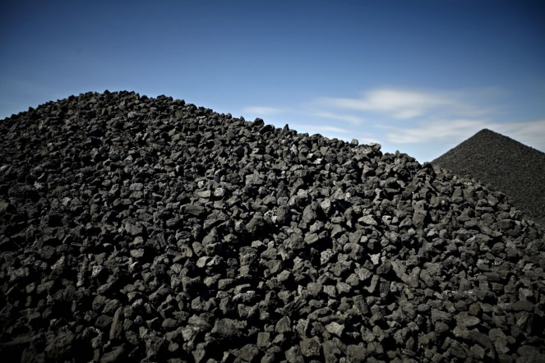
REPASO CLASE PREVIA
Las baterías NO son una fuente primaria de energía
EL LITIO TAMPOCO!

Slide 2
REPASO CLASE PREVIA
Baterías, ¿para qué?
Son un componente fundamental de los dispositivos portátiles
Movilidad eléctrica
Son una solución donde no hay una fuente primaria de energía
Son una forma de acumular la energía proveniente de fuentes renovables no permanentes (energía solar, eólica, de olas, etc.)
Son una forma de acumular energía en momentos de baja demanda para su utilización posterior
SMART GRIDS (redes inteligentes)

Slide 3
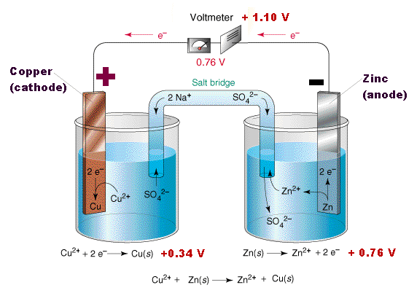
Celdas vs baterías
Celda: unidad electroquímica fundamental
Batería: un conjunto de celdas más componentes electrónicos

Slide 4
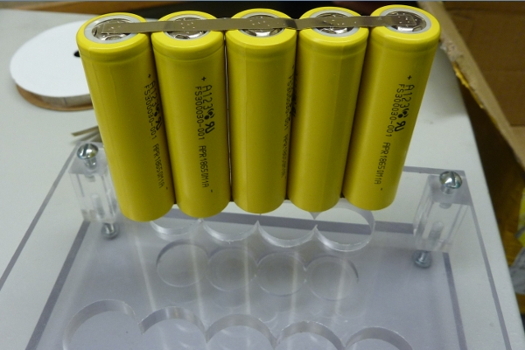
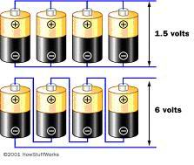
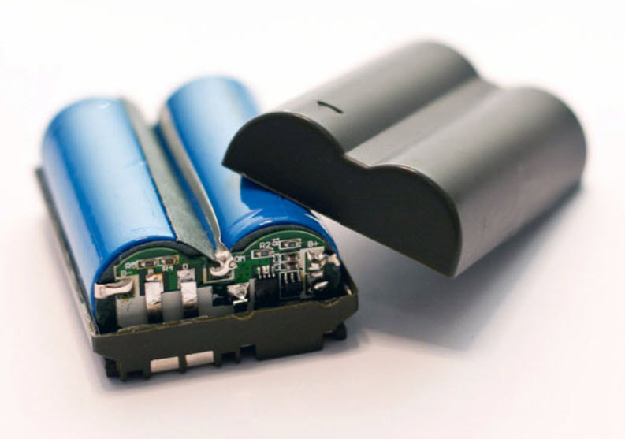
BATERÍA:
Obtener el voltaje/corriente requerido
Incorporar otros componentes electrónicos (seguridad, capacidad constante, estado de carga, etc.)
¿Qué les parece tecnológicamente más difícil, fabricar celdas individuales, o ensamblar baterías?
Entender la diferencia entre celda y batería es FUNDAMENTAL!
(para el parcial, para el final, y sobre todo, para la vida)

Slide 5
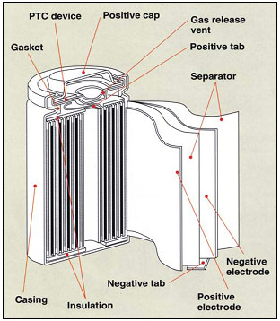
Componentes internos de una celda
1- Ánodo
2- Cátodo
3- Electrolito
4- Separador

Slide 6
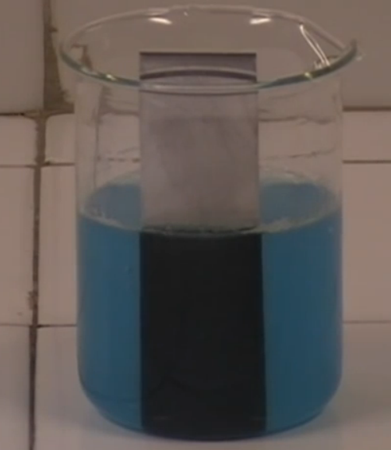
Auto-descarga
Pérdida de capacidad cuando no se usa la batería (pérdidas internas)
Todas las baterías (excepto reserva) sufren auto-descarga
Es acelerada por la temperatura

Slide 7
Clasificación de baterías
1-Primarias – Uso único (y todavía populares)
2- Secundarias – Recargables, multiuso
3- Reserva – Uso único, necesitan un paso de activación para empezar el proceso de descarga (ánodo y cátodo completamente separados), no hay self-discharge

Slide 8
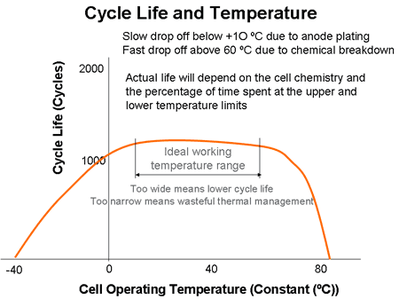
Temperatura
La performance de una celda cambia con la temperatura
La velocidad de reacción aumenenta con T, PERO, también la velocidad de las reacciones parásitas
Aumento de T, los reactivos químicos pueden romperse (moléculas orgánicas), los electrodos pueden pasivarse, evolución de gases, etc.
Además a bajas temperaturas se congelan los electrolitos

Slide 9
¿Por qué baterías recargables?
Bajo costo a tiempos largos
No (menos) contaminantes
Se requieren reacciones químicas 100% reversibles
Precauciones de seguridad durante la recarga

Slide 10
Baterías comerciales
Plomo-ácido

Slide 11
Niquel-cadmio

Slide 12
Zinc-carbón
Estas son las baterías alcalinas AA, AAA, las baterías descartables por excelencia!
https://www.energizer.com/about-batteries/battery-chemistry

Slide 13
¿Cuánta carga me puede entregar 1 gramo de cátodo y 1 gramo de ánodo en una celda de plomo?
CÁTODO
PbO₂ +2e- → PbSO₄
1 gramo?
Mr PbO₂ = 239.2 g mol⁻¹
n moles = 1 g / 239.2 g mol⁻¹ = 4.2 x 10⁻³ moles
1 gramo PbO₂ = 8.4 x 10⁻³ moles e-
ÁNODO
Pb → PbSO₄ + 2e-
Mr Pb = 207.2 gmol⁻¹
N moles = 1 g / 207.2 gmol⁻¹ = 4.8 x 10⁻³ moles
1 gramo Pb = 9.6 x 10⁻³ moles e-

